Slide 1

문제해결기법
1주차 과제
아르바이트 - 2
컴퓨터공학과
12161520 강지수

Slide 2
INDEX.
1
2
3
4
문제
설명
알고리즘
성능
분석
결과

Slide 3
1
문제 설명
아르바이트 2
10000원 – 물건의 가격 -> 거스름돈
어떤 물건의 가격과 동전의 액면가들이 주어질 때
손님에게 거슬러줄 동전의 최소 개수
예)
10원, 30원, 50원, 200원, 300원, 1000원
1000원 1개 300원 1개 50원 2개 => 4개
1000원 1개 200원 2개 => 3개
1400원

Slide 4
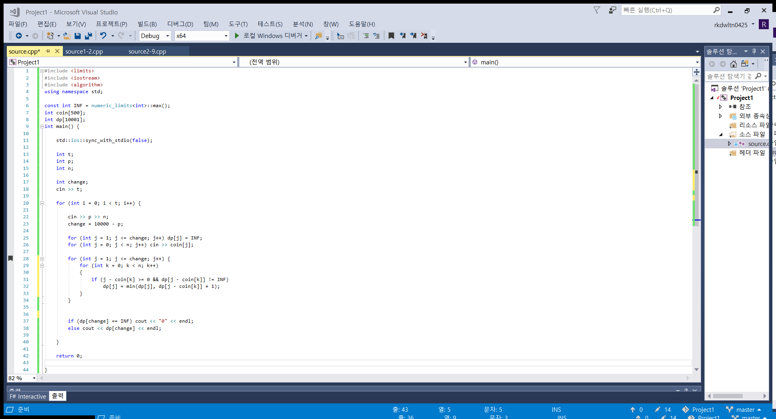
2
알고리즘
아르바이트 2
다이나믹 프로그래밍
어떤 문제가 반복적이고 최적 하위 구조로
이루어질 때 하위 구조에 있는 부분 문제의 답을
기반으로 전체 문제의 답을 구하는 방법
t = 테스트 케이스
p = 물건 가격
n = 코인 종류

Slide 5
2
알고리즘
아르바이트 2
예)
15원
n = 1 , 1원
초기값 : 큰 수
↓
결과 : 최소
min() 비교
1원 * 15 -> 15개
worst case
15원
n = 1 , 15원
15원 * 1 -> 1개
best case

Slide 6
2
알고리즘
아르바이트 2
동전의 종류 : 1원 => 1원
INF
INF
dp[0]=0
1
dp[1-1]+ 1 = 1
dp[1] = min( INF, dp[1-1]+ 1 ) = 1

Slide 7
2
알고리즘
아르바이트 2
동전의 종류 : 1원, 3원 => 3원
coin[0] =1
1 | 1 | 1
= 3
coin[1] =3
1
= dp[0]+ 1 = 1
동전의 종류 : 1원, 3원, 5원 =>6원
coin[0] =1
1 | 1 | 1 | 1 | 1 | 1
= 6
coin[1] =3
1 | 1
= dp[3]+ 1 = 2
coin[2] =5
1 | 1
= dp[1]+ 1 = 2
min(dp[현재] , dp[현재-동전의 액면가]+1)

Slide 8
2
알고리즘
아르바이트 2
동전의 종류 : 3원, 7원 => 5원
INF
dp[5] = INF
INF
1
dp[5] = dp[5-3] + 1 = INF + 1
INF
dp[5] = dp[5-7] + 1 = ?
현재-동전의액면가
>=0
&& dp[현재-동전의액면가]
!=INF

Slide 9
2
알고리즘
아르바이트 2

Slide 10
3
성능분석
아르바이트 2
동전의 종류 =n 거스름돈 =c라고 하면
For문 n번 반복 -> O(n*c)

Slide 11
4
결과
.
아르바이트 2
Arebeit2
Submitted: | 15:29
Language: | C++
Time used: | 5.76 second
Memory used: | 131072 bytes

Slide 12

Q&A

